Slide 1
UNIVERSALIDADE
DO
DIREITO MARÍTIMO
CDMPM-OAB/RJ
15/05/2014
LEVEN SIANO

Slide 2
Princípios do Direito Marítimo:
- Origem Costumeira
- Universalidade
- Imutabilidade.
Critério do legislador maritimista:
Colação de costumes

Slide 3
HERMENÊUTICA DESDOGMATIZANTE
STUCKA / PASHUKANIS – URSS /1960
FOUCALT
ROBERTO LYRA FILHO
AMERICA LATINA – BRASIL, MÉXICO, CHILE, PERU, ARGENTINA.
“ROMPIMENTO COM O QUE ESTÁ DISCIPLINARMENTE ORDENADO E OFICIALMENTE CONSAGRADO E A POSSIBILIDADE DE OPERACIONALIZAR OUTRAS FORMAS DE PRÁTICA JURÍDICA.”
PROBLEMA QUE CONFLITA COM A NAT. DAS FONTES DO DIR. MAR.

Slide 4
IMPORTÂNCIA DO DIP
1500 a. C. – 1960 – 8.000 tratados
1947 – 1984 - 30.000 a 40.000 tratados
1984 – 1992 - 50.000 tratados

Slide 5
CONSTITUIÇÕES
- Constituição da Áustria: (art. 9º): “As regras do Direito Internacional geralmente reconhecidas são consideradas parte integrante do direito federal.”
- Constituição da Alemanha (art. 25): “As normas gerais de Direito Internacional Público constituem parte integrante do direito federal.”

Slide 6
CONSTITUIÇÕES
- Constituição da Itália (art. 10): “O Ordenamento Jurídico italiano se conforma às normas de Direito Internacional geralmente reconhecidas.”
- Constituição da Holanda: (art. 94): “As disposições legais em vigor no Reino deixarão de se aplicar quando colidirem com disposições de tratados obrigatórios para todas as pessoas ou com decisão de organismo internacional.”

Slide 7
CONSTITUIÇÕES
- Constituição da França (art. 11): “Os Tratados ou acordos regularmente ratificados ou aprovados terão, a partir de sua publicação, uma autoridade superior às das leis, desde que respeitadas pela outra parte signatária.”
- Constituição dos EUA (art. 6º, 2ª): “Esta Constituição e as leis complementares e todos os tratados já celebrados e por celebrar sob a autoridade dos EUA constituirão a lei Suprema do país.”

Slide 8
BRASIL: RELAÇÃO ENTRE DIREITO INTERNACIONAL E DIREITO INTERNO
primazia do Direito Internacional
Radical
primazia do Direito Interno
- MONISMO
Moderado – Rext 80.004

Slide 9
CONVENÇÃO DE VIENA 1969 (ART. 27)
Artigo 27
Direito Interno e Observância de Tratados
“Uma parte não pode invocar as disposições de seu direito interno para justificar o inadimplemento de um tratado.”

Slide 10
AGENDA INTERNACIONAL
Convenção Int. de Nairóbi sobre remoção de destroços, 2007 – 14/04/15
Protocolo de 2002 à Conv. de Atenas relativa ao transporte de passageiros e bagagens por mar, 1974 – 23/04/14
Limites da LLMC 76 e PROTOCOLO 96
LOCAIS DE REFÚGIO
PIRATARIA
COMBATE AO TERRORISMO
MLC 2006
POLUIÇÃO TRANSFRONTEIRIÇA E OFF-SHORE
REGRAS DE ROTTERDAM

Slide 11
LLMC 54 e 76 (85 RATIFICAÇÕES)
China (Convenção de 1976);
Argélia (Convenção de 1976);
Benin (Convenção de 1976);
Congo (Convenção de 1976);
Egito (Convenção de 1976);
Guiné Equatorial (Convenção de 1976);
Nigéria (Convenção de 1976);
Congo (Convenção de 1976);
Bahamas (Convenção de 1976);
Barbados (Convenção de 1976);
Belize (Convenção de 1976);
Canadá (Convenção de 1976 e Prot/96);
Jamaica (Convenção de 1976 e Prot/96);
México (Convenção de 1976);
Guiana (Convenção de 1976);
Trinidad e Tobago (Convenção de 1976);
Azerbaijão (Convenção de 1976);
Índia (Convenção de 1976 e Prot/96);
Japão (Convenção de 1976 e Prot/96);
Mongólia (Convenção de 1976 e Prot/96);
Rússia (Convenção de 1976 e Prot/96);
Cingapura (Convenção de 1976);
Síria (Convenção de 1976 e Prot/96);
Turquia (Convenção de 1976);
Iêmem (Convenção de 1976 e Prot/96);
Austrália (Convenção de 1976 e Prot/96);
Nova Zelândia (Convenção de 1976 e Prot/96);
Bélgica (Convenção de 1976 e Prot/96);
Dinamarca (Convenção de 1976 e Prot/96);
Finlândia (Convenção de 1976 e Prot/96);
França (Convenção de 1976 e Prot/96);
Alemanha (Convenção de 1976 e Prot/96);
Bulgária (Convenção de 1976 e Prot/96);
Reino Unido (Convenção de 1976 e Prot/96) entre outros

Slide 12
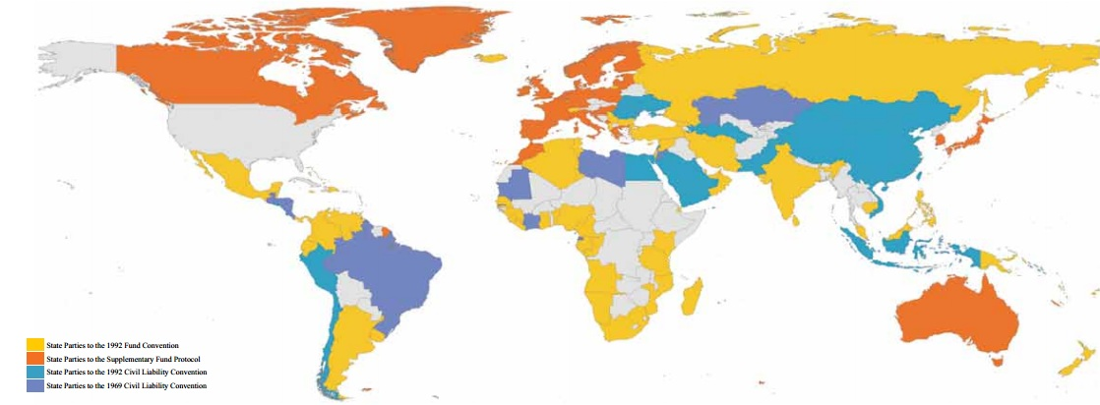
PAÍSES MEMBROS
Fundo Suplementar – 30 países
CLC 92 e Fundo 92 – 113 países
BRASIL - CLC 69
Fonte: www.iopcfund.org e www.imo.org

Slide 13
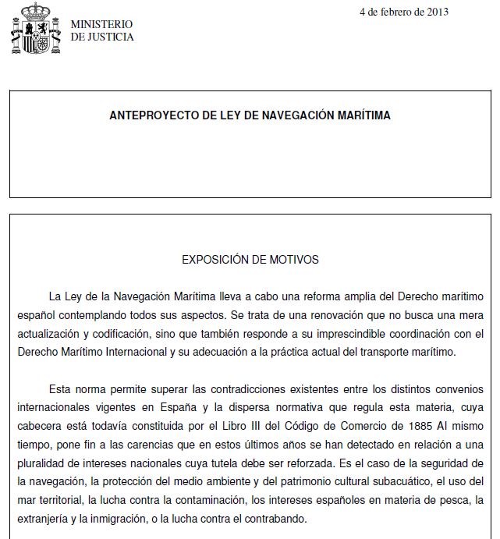

Slide 14
NORMAS INTERNAS NA CONSTITUIÇÃO BRASILEIRA
- Art. 98 CTN: “Art. 98. Os tratados e as convenções internacionais revogam ou modificam a legislação tributária interna, e serão observados pela que lhes sobrevenha.”
- Art. 4º, IX, CFRB/88: “Art. 4º A República Federativa do Brasil rege-se nas suas relações internacionais pelos seguintes princípios: [...]; IX - cooperação entre os povos para o progresso da humanidade;”
- Art. 178 CFRB/88 : “A lei disporá sobre a ordenação dos transportes aéreo, aquático e terrestre, devendo, quanto à ordenação do transporte internacional, observar os acordos firmados pela União, atendido o princípio da reciprocidade (Redação dada pela Emenda Constitucional nº 7, de 1995).”

Slide 15
REXT 636.331 REPERCUSSÃO GERAL 210

Slide 16
- Mateesco: “Nascido no passado, de uma maneira uniforme e destinado, a exemplo dos mares e oceanos, a unir os povos e não a separá-los e correspondendo, igualmente, aos interesses de todos, o direito marítimo de cada país é regulamentado com o mesmo espírito uniforme, compatível com as relações que unem todos os povos, em todos os tempos e por toda a parte.”

Slide 17
Obrigado!
Tel. + 55 21 3550-4070
presidencia@iidmaritimo.org
Facebook/LevenSiano
br.linkedin.com/pub/leven-siano/32/59/547
www.sianoemartins.com.br
www.iidmaritimo.org

